Slide 1


Slide 2
Fundamentos de programación
Estructura repetitiva while.
Ing. Santiago Quiñones – lsquinones@gmail.com

Slide 3
Agenda
Estructuras repetitivas
Ciclo While

Slide 4
Estructuras Repetitivas
FOR
DO-WHILE
Si se conoce exactamente cuantas veces se va a repetir.
Si se sabe que algo se va a repetir, aunque sepa cuántas veces, pero se conoce que si va a haber al menos una ejecución
WHILE
Si se sabe que algo se va a repetir, aunque sepa cuántas veces, y que puede repetirse desde 0 hasta N veces.

Slide 5
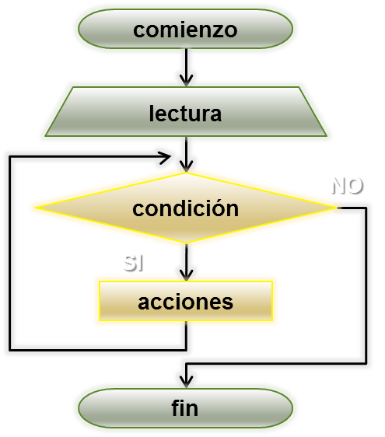
Instrucción while: Diagrama de flujo

Slide 6
Instrucción while
Sintaxis:
Algoritmo (Seudocódigo)
WHILE condición
Acción (es)
ENDWHILE
Codificación (Java)
while (condición) {
Acción(es);
}

Slide 7
Condición de while
Importante
La condición (expresión boolean) de un while sirve para determinar cuando el bucle se debe terminar
¡Si la condición siempre está true, el bucle while nunca termina!
En consecuencia, algo en la condición tiene que cambiar
Cada bucle necesita una variable de bucle que aparece en la condición y cuyo valor cambia
Hay que inicializar el valor de la variable de bucle y actualizar su valor dentro del bucle

Slide 8
Ejemplo 1
int contador = 1; // inicialización
while (contador < 6) { // condición
cout<<contador;
contador++; // actualización
}

Slide 9
Ejemplo 2
int contador = 1; // inicialización
while (contador < 0) { // condición
cout<<contador;
contador--; // actualización
}
El bucle nunca se ejecuta porque la condición está false desde el principio

Slide 10
Ejemplo 3
int contador = 1; // inicialización
while (contador != 10) {// condición
cout<<contador;
contador += 2; // actualización
}
El bucle nunca termina porque la condición nunca llega a estar false

Slide 11
Ejemplo 4
int contador = 1; // inicialización
while (contador < 6) // condición
cout<<contador;
contador++; // actualización
El bucle nunca termina porque el valor de la variable de bucle no se actualiza dentro del bucle

Slide 12
Ejemplo 1: Estructura Repetitiva
Problema: Leer por teclado un número que represente una cantidad de números que a su vez se leerán también por teclado. Calcular la suma de todos esos números.
DEFINICIÓN
Sumar n valores ingresados por teclado.
ANÁLISIS
Salida: Suma
DISEÑO
Se diseña la estructura de la solución, elaborando el algoritmo.
Datos disponibles: Cantidad de números
Proceso a seguir:
Leer números y sumarlos mientras la cantidad de números sea mayor a 0.

Slide 13
Ejemplo 1: Estructura Repetitiva (Dis)
Algoritmo SUMAR N NÚMEROS
Clase Sumador
1. Método principal
a. Declaraciones
Variables
cantNumeros, numero, suma, total: Entero
b. suma = 0
c. Solicitar Cantidad de Números
d. Leer cantNumeros
e. total = cantNumeros
e. WHILE total > 0
1. Solicitar Número
2. Leer numero
3. suma = suma + numero
4. total = total - 1
e. ENDWHILE
f. Imprimir “La suma de los ”, cantNumeros, “números es”, suma
g. Fin Método principal
Fin Clase Empleado
Fin

Slide 14
Ejemplo 2
El siguiente programa calcula el factorial de n, donde n es dado por el usuario:
Algoritmo Factorial
Método Principal
Declaraciones
Variables
i, n, factorial: Entero
Solicitar Número
Leer n
factorial = 1
i = 1
WHILE i <= n
factorial = factorial * i
i = i + 1
ENDWHILE
Imprimir “El factorial de”, n ,”es”, factorial
Fin Método Principal
Fin

Slide 15
Práctica #1
Elabore un programa que pida al usuario un entero positivo n. Luego, el programa debe pedir al usuario n enteros usando un ciclo. El programa deberá encontrar el mayor, menor, y promedio de los valores dados por el usuario e imprimirlos al final.

Slide 16
Referencias:
Bibliográficas
luís, Joyanes aguilar. (2003): “Fundamentos de Programación, Algoritmos, Estructuras de Datos y Objetos.” Mc-Graw Hill. Madrid. Páginas 83 y siguientes.

Slide 17
Gracias

